Slide 1
研究発表の プレゼンテーション技術
第58回日本学生経済ゼミナール
北海学園大学大会
長谷川 成明
(北大・低温研)
Notes:
こんにちは。初めまして。札幌へようこそ。
北海道大学低温科学研究所の長谷川です。
本業は、樹木の研究でして、はっきりいって、お金にならない研究をしています。
ですので、経済とは縁が遠いのですが、プレゼンテーションという点では、共通するところも多いと考えて、今回発表させていただくことになりました。
研究発表のプレゼンテーション技術というタイトルで、話させてもらいます。よろしくお願いいたします。

Slide 2
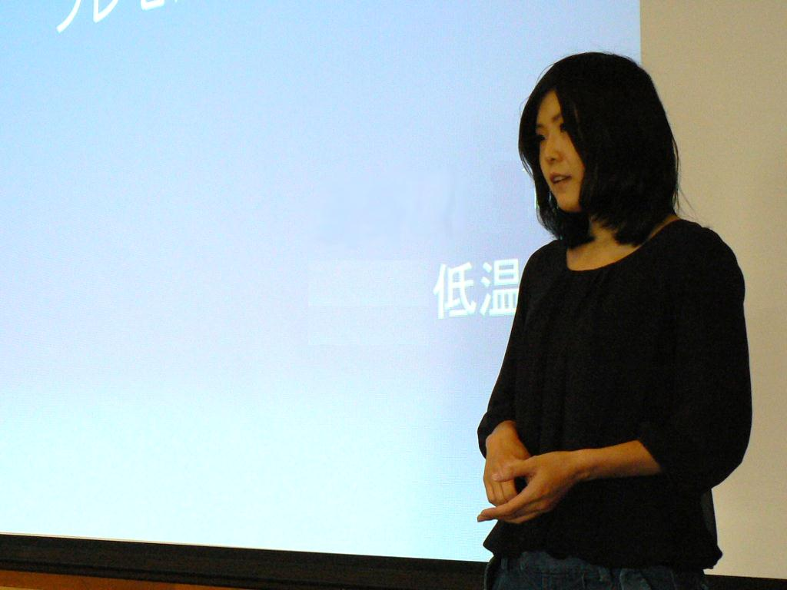
この発表の目的
学会やセミナーでの
研究発表の
技術を解説
Notes:
まず最初に、この発表の目的についてお話します。
インター大会の中間発表ということで皆さんここに来られて、プレゼンテーション技術について勉強するためにこのセミナーに出席されていると思います。
もちろん、目標としては12月の本大会で良いプレゼンテーションをする、というところにあるのではないかと思います。
ですが、この発表ではインター大会の本大会というところに的をしぼるのではなくて、学会ですとか、セミナーですとかそういった場所で、どういうふうに研究発表をすればよいのか、そのプレゼンテーション技術について解説したいと思います。
そうすることで、今後研究室でのゼミや卒業研究発表でのプレゼンテーション、あるいは、研究発表だけではなくて、たとえば皆さんが企業に就職してからのプレゼンテーションにも生かせるのではないかと期待しています。

Slide 3
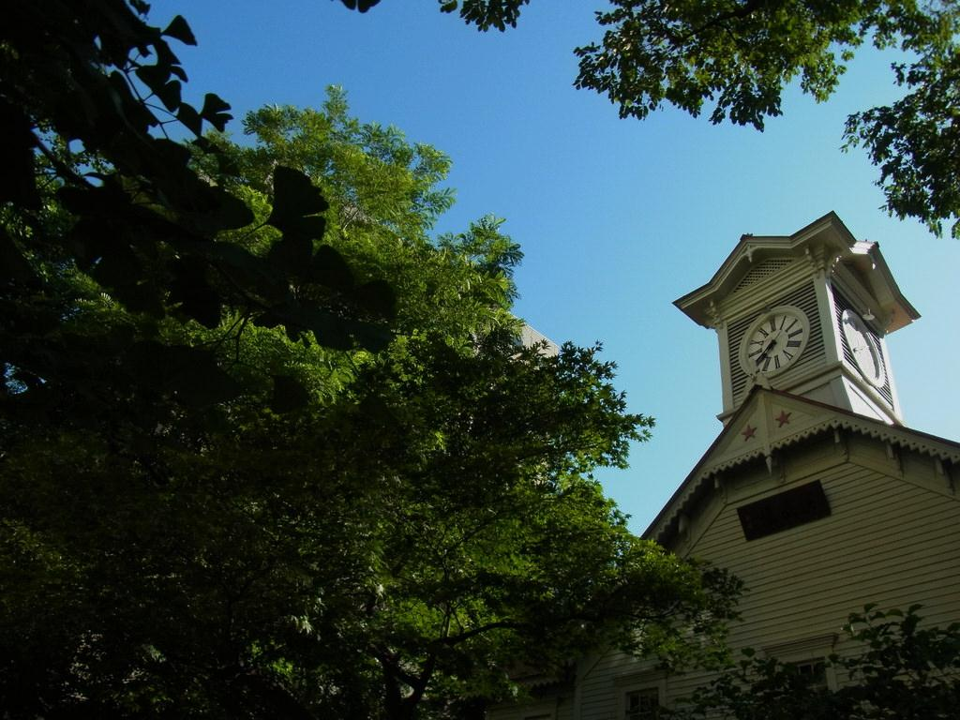
メニュー
1. プレゼンテーションとは
2. 準備
3. 画面構成の基本
4. 発表本番
5. まとめ
1
2
3
4
5
Notes:
この発表では、大きく5つの内容について話していきます。
まずは、プレゼンテーションとはどういうものなのか、というところから話を始めたいと思います。
次に、プレゼンテーションをするまえの準備として、どのようなことが必要になるのか、どのようなことを考えながら進めていけばよいのか、話をします。
そして、３番目に、ここが少し長くなってしまうのですが、プレゼンテーションの画面を構成していくうえでの基本となる内容について、具体的な例を示しながら説明していきます。４番目に実際に発表するときにどういうことが必要になるのか、話します。最後に参考文献などを挙げながら今日の話についてまとめたいと思います。
発表にかかる時間は約1時間を予定しています。

Slide 4
メニュー
1. プレゼンテーションとは
2. 準備
3. 画面構成の基本
4. 発表本番
5. まとめ
1
2
3
4
5
Notes:
それではさっそく、1番目の項目、プレゼンテーションとは何か、について話を進めていきます。

Slide 5
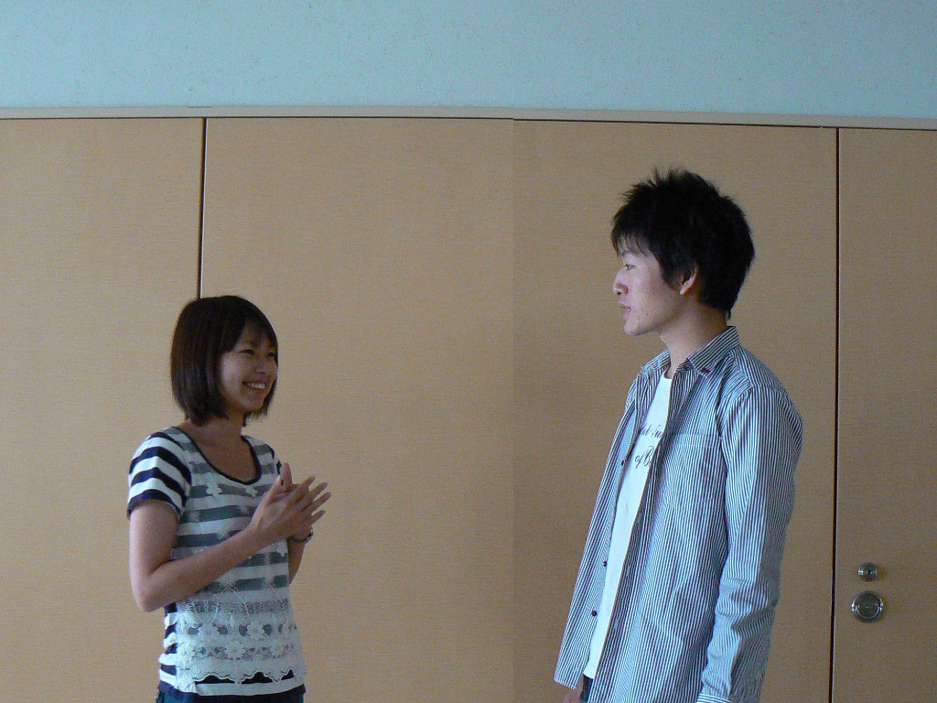
プレゼンテーションとは
コミュニケーションの1種
Notes:
研究発表であったり、あるいは社会では新商品開発のプロモーションであったり、商品の売り込みであったり、そういう場所で行われる発表のことをプレゼンテーションと読んでいます。では、プレゼンテーションとはどういうものか。結論から言ってしまうと、コミュニケーションの一種です。つまり、日常的に友達や恋人と会話をすることとあまり変わりはありません。
ただ、違ってくるのは、当たり前なのですけれども、プレゼンテーションが基本的には一対一のコミュニケーションではなく、一対多数のコミュニケーションであることです。

Slide 6
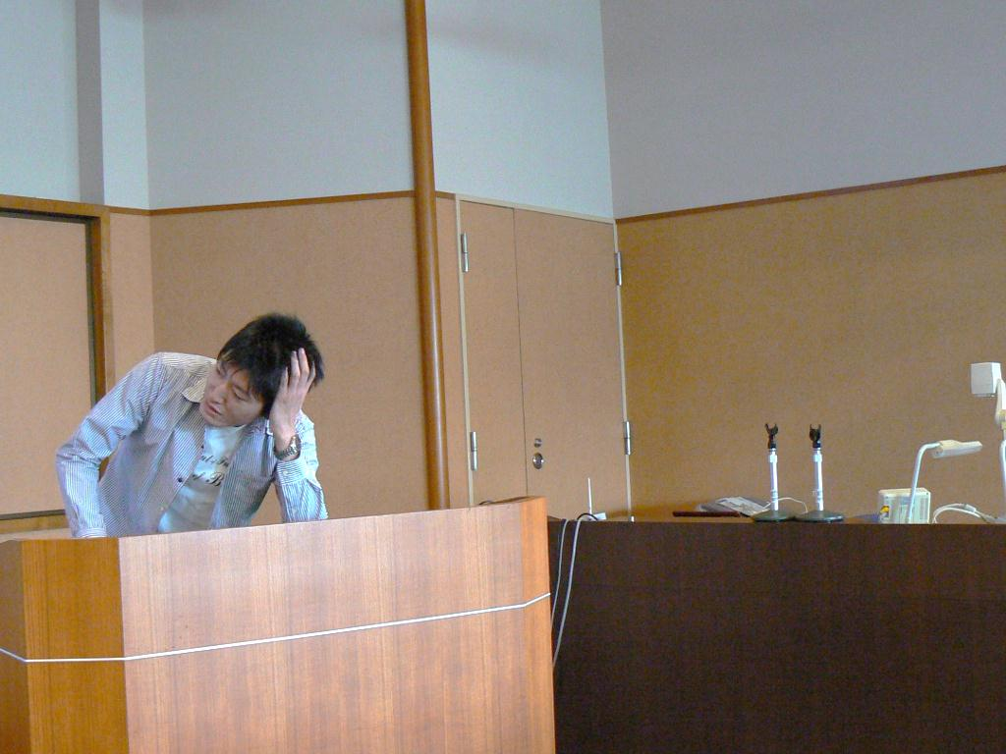
３つの難しい点
話を聞くのは苦痛
反応が分かりにくい
流した汗は見えない
Notes:
そういう差もあって、プレゼンテーションには、普通の会話に比べて、難しい点が３つあります。
一つは、話を聞くのは苦痛だという点、
二つ目は、反応が分かりにくいという点、
三つ目は、流した汗は見えない、という点です。
それぞれについて、具体的に話していきます。

Slide 7
その１.話を聞くのは苦痛
人の話をただ聞くことは
そもそも面白くない
Notes:
まず一つ目は、聞き手の側に立って考えますと、人の話をただ聞くのは苦痛であるということです。
大学の授業などで経験していると思いますが、人の話をただ座ってずっと聞くことは非常に面白くなく、授業中皆さんが目にしているように、眠ってしまうことが多くあります。
世の中にはもっとたくさん楽しいことがありますし、みなさんも、そこに座ってこんな話を聞くより、札幌ラーメンでも食べに行きたいなぁとか、大通りでとうきび食べたいなぁなどと思っているのではないかと思います。
一対一の会話でしたら、聞き手側も発言することでコミュニケーションに参加することができますが、プレゼンのような形式の場合、発表後の質疑応答以外では、なかなかそういうわけにもいきません。
また、会話でしたら、聞き手が自分の興味のない話であれば、話題を変えるようにしたりすることもできますが、プレゼンではできません。
このように、話を聞いてもらうには、そもそも難しい状況だということです。

Slide 8
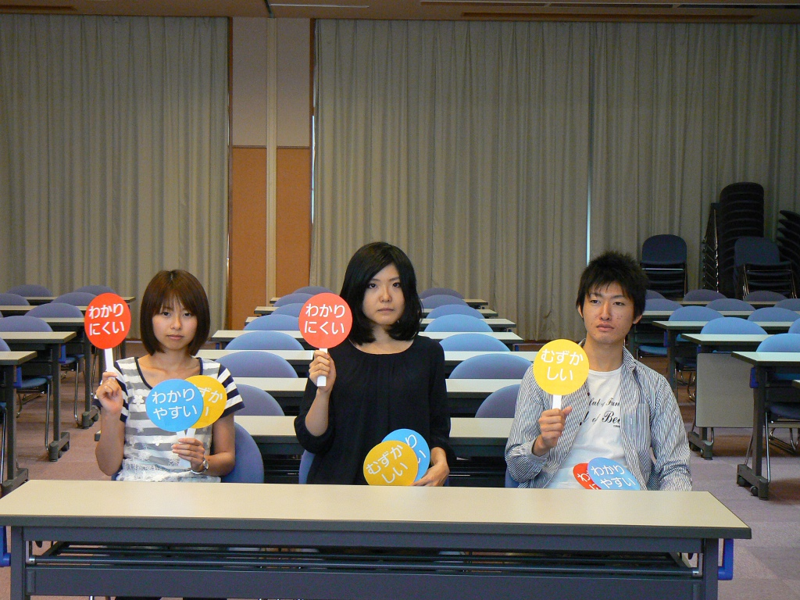
その２. 反応が分かりにくい
相手の理解に合わせて
説明を変えることが難しい
Notes:
二つ目ですが、聞き手の反応が分かりにくいことです。
たとえば、説明が難しすぎたときに、普通の会話であれば、「今の良くわからなかった」と言ってもらえれば、より砕いた説明をしたりすることができます。
しかしながら、プレゼンテーションの場合、なかなかそういった対応をすることは、この写真はちょっと極端ですが、こうでもしないと、反応がわかりにくいです。
もちろん、聞き手の顔を見て、いまの説明ではちょっと不足しているかなと感じた場合には、もういちど繰り返し説明してみるなどのちょっとしたアドリブを利かせることはできます。しかし、たとえばもう少し詳しい説明の図を急に付け加えるなどの大幅な変更はほとんどの場合できません。
さらに加えて、聞き手は多数いるわけですが、そのひとの持っている基礎知識であったり、あるいは理解力であったりはばらばらで、人によって違います。違う中で、ほとんどの人が理解できるような説明をしなければなりません。
そのため、発表者に求められることは、多数いる聞き手が、一度で理解できるような説明をあらかじめ準備するという、難しい作業です。

Slide 9
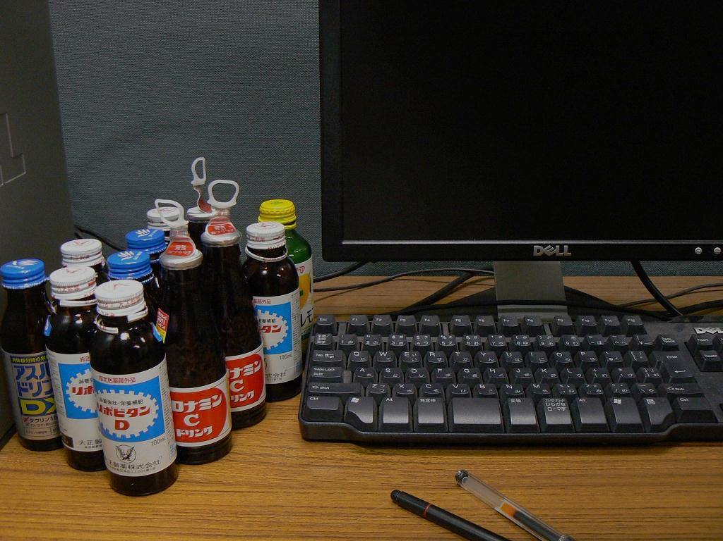
その３. 流した汗は見えない
苦労した研究も発表が悪ければ
伝わらない
伝わらない研究は
存在しないに等しい
Notes:
三つ目としては、これはプレゼンテーションだから、というわけではないのですが、流した汗は見えないということです。
皆さんは12月のインター本大会に向けて、苦労しながら研究を進めていると思います。現地調査をしたり、アンケート調査をしたり、さまざまな苦労をして研究結果を出してきている、あるいはその最中ではないかと思います。しかしながら、そうやって苦労した研究であっても、発表の際のプレゼンテーションが悪ければ、一切伝わりません。
その研究発表が、すでに研究結果が論文となって出版されているとか、テレビや新聞の取材を受けたとか、最近ですとインターネットで公開してあるとか、そういう場合は別ですけれども、そのプレゼンテーションが初めて発表する場所だった場合、プレゼンテーションで伝わらなければ、その研究は世の中に存在しないことと同じです。つまり、あなたが研究のためにした努力は、なかったことになってしまいます。ですので、伝えるために一生懸命になります。
プレゼンテーションでは、授業と同じような会場で、授業と同じように話をします。
授業などでは、建前としては聞き手側である学生が、その先生の話を聞きたくて来ています。
それに対して、プレゼンテーションでは、発表者は何とか聞き手に聞いて理解してほしくて話をします。
授業とプレゼンテーション、どちらも前に少数の人が立って話をするのですが、聞き手が聞きたいのか、発表者が聞いてほしいのかという大きな差があります。

Slide 10
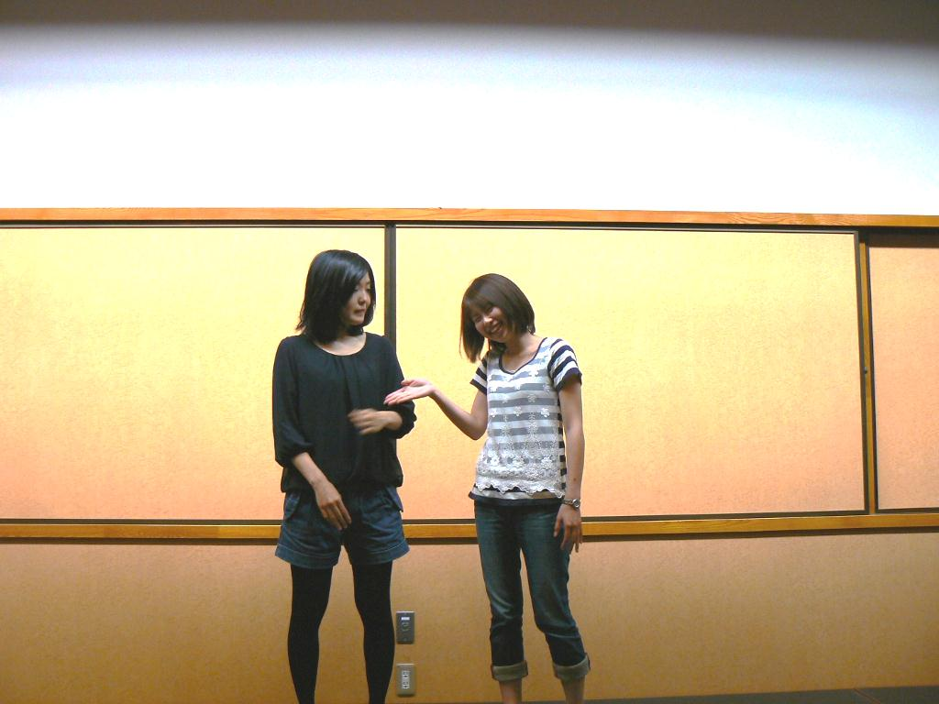
お客様は神様です
若手芸人の気分で
聞き手本位に
Notes:
このような難しさがあるプレゼンテーションをどういうふうに準備していけばよいのか、この発表では説明していきますが、大切なのは、あくまで聞いてくれる人のことを考えることです。
立場としては、若手芸人と同じだと思えばいいでしょう。
あくまで、聞き手本位につくりましょう。

Slide 11
「プレゼンテーションとは」の小まとめ
人の話を聞くのは苦痛
反応が分かりにくい
流した汗は見えない
お客様は神様です
Notes:
ここまでの話をすこしまとめます。
プレゼンテーションはコミュニケーションの一種にすぎませんが、人の話をただ聞くのは苦痛ですし、反応が分かりにくいです。そして、流した汗を直接見ることはできず発表だけで評価されてしまう、という難しさがあります。しかしながら聞き手本位に準備をすることで、よいプレゼンテーションを作りましょう。

Slide 12
メニュー
1. プレゼンテーションとは
2. 準備
3. 画面構成の基本
4. 発表本番
5. まとめ
1
2
3
4
5
Notes:
つぎに、プレゼンテーションに向けた準備について話を進めていきます。

Slide 13
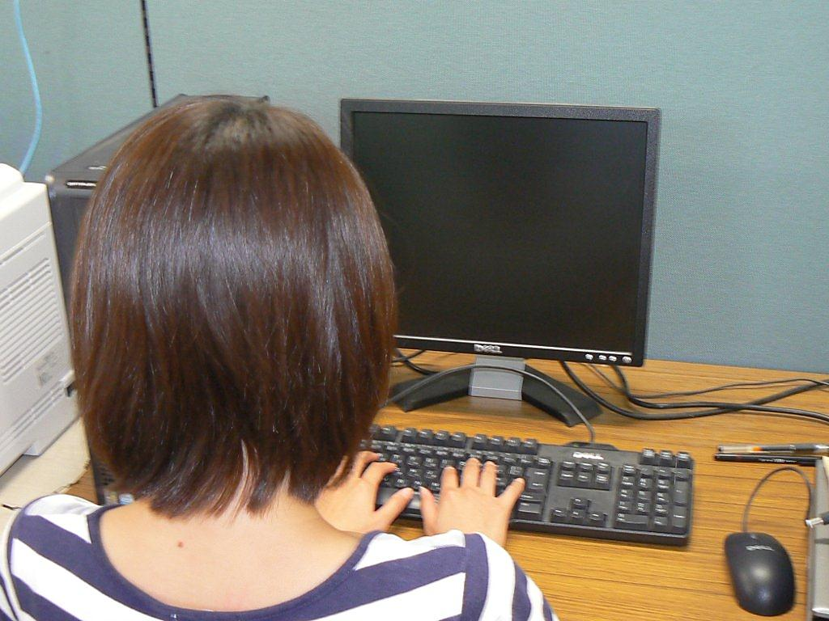
準備
いきなりパワーポイントを
触らない！
Notes:
準備に一番大切なことは一つです。
いきなりパワーポイントを使って発表スライドをつくり始めないことです。
発表スライドがないと不安になってしまいますので、どうしてもまずパワーポイントを立ち上げて、一枚目のスライドを作って、ということをしがちだと思います。
しかしながら、こうやって慌ててスライドを作り始めると、大概の場合、途中でコケます。
スライドを作る作業に入る前に、発表する内容をしっかりと整理する必要があります。

Slide 14
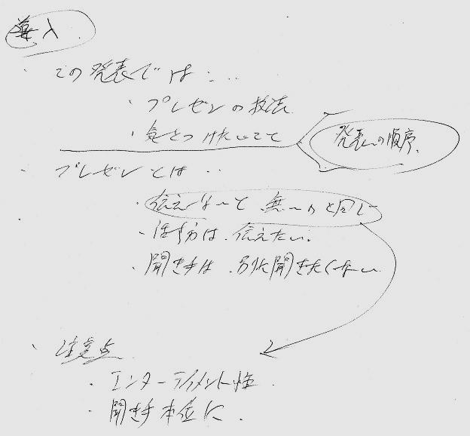
ストーリーを固める
文章化して
ストーリーを
整理
Notes:
発表のストーリーを固めるにはいくつか方法があります。
私がよくやっているのは、発表内容を文章化して整理するために、ストーリーのメモを書く、ということをやっています。スライドの写真に示すのは実際に私が書いているメモです。
まず、このように適当な紙に、大項目、中項目、小項目くらいの3つのレベルに分けて、それぞれ項目ごとに行のはじめを落とすようにして、メモ書きしていきます。
これでは見にくいと思いますので、次のページにまとめてみます

Slide 15
ストーリー作成
コンサドーレ札幌：J2のプロサッカーチーム
1996年設立
大項目
大型スポンサーなし
地方の小チームゆえの特色
選手育成・発掘
中項目
コンサドーレ札幌はJ2のサッカーチームだが
地方の小チームゆえに様々な特色を生かした
チーム作りをしていて、J1昇格が期待できる
小項目
ユースチームの環境整備
無名の外国籍選手を発掘
J1昇格の期待
現在５位
Notes:
たとえば、これは札幌にありますJリーグディビジョン２のコンサドーレ札幌についてまとめたメモのイメージです。
<click>
大項目を左に頭をそろえてならべ、<click>それよりも少し右に中項目を、<click>さらに右に小項目を並べるような形で書いています。
<click>
このように書くことのメリットは、内容を削ったり増やしたりしやすいことです。たとえば、今回の話がちょっと持ち時間に収まりそうになくて、どこか削るとします。大幅に削るなら、大項目ごと削りますが、それほどでもない場合、中項目から削っていきます。そうしますと、中項目どうしを比較して、あまり重要でない部分を削ります。たとえば、1996年設立という部分が一番重要度が低いと思えば、
<click>
これを削ればよいということになります。
さらに、ストーリーが十分に練られているかの確認もできます。その方法は、中項目以下をすべて飛ばして、大項目だけを並べます。
<click>
このようにして、大項目をつないで文章化できるようであれば、ストーリーは十分に組めているなと判断できます。

Slide 16
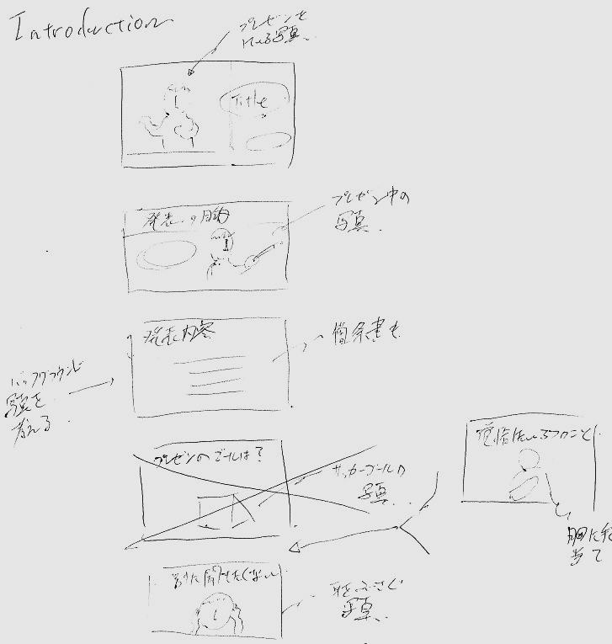
割り付け
ストーリーを
スライドに
展開してゆく
ボリュームを
よく考える
Notes:
こうやって、発表の内容が決まったのちに、このストーリーをどのようにそれぞれのスライドに割り付けるか、発表のボリュームを考えながら展開していきます。
私はこの作業の時に、写真で示しているようにスライド一枚一枚の絵コンテを起こしながらやることが多いです。
そうすることで、おおまかな流れを把握することができますし、必要な写真であったり、図表であったりを作る作業が楽になります。
もちろん、実際に作り始めてから変更する部分も多く、実際この発表でも絵コンテからはずいぶんずれてしまいましたが、でも無駄な作業ではなかったと思います。

Slide 17
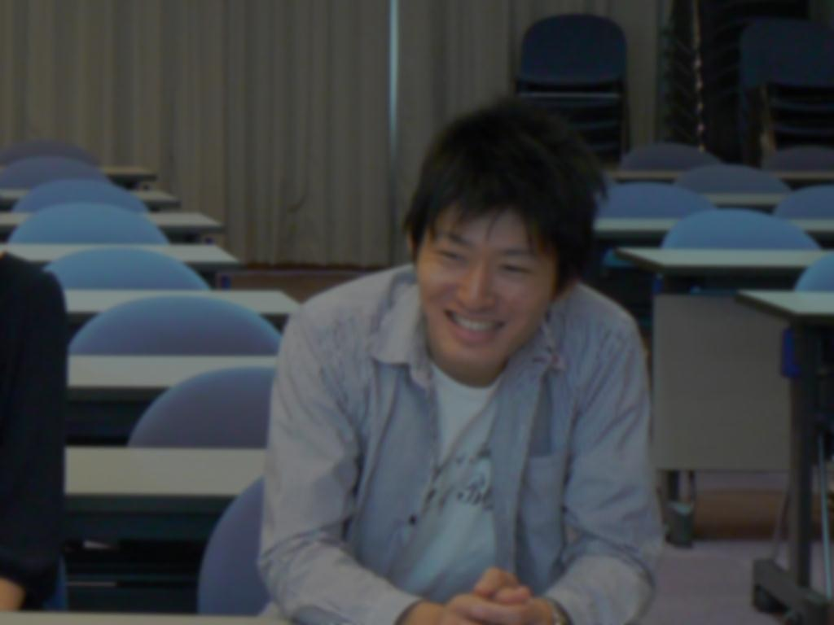
聞き手は誰か
聞き手によって
どこまで説明が必要か変わる
前提となる知識の有無
用語・略語は通じるか
Notes:
このときに、考えなければいけない大切なことは、聞き手がどういう人たちであるかを考えることです。
何かを説明するとき、聞き手によってどこまで説明が必要であるかが変わってきます。
たとえば、経済のゼミであったり、あるいは学会のような場所であれば、GNPとかGDPとか、基本的なことばはほとんどの聞き手が知っているでしょうから、こういった場合はわざわざ用語を解説したりする必要はないでしょう。しかし、たとえば中学校の社会科の授業で呼ばれて、中学生相手に話をする、という場合には当然ながらこういった言葉を使う前に、あらかじめその意味を説明しないとわからないでしょう。
このような、どこまで説明が必要であるかに応じて、全体としてどのくらいの量の内容を盛り込むことができるかが左右されます。
ですので、聞き手がどういった人であるのか、常に頭に入れながら作業を進めます。

Slide 18
一般的な発表の流れ
導入
目的
対象・方法
5～6ページ
1ページ
2～3ページ
結果・考察
まとめ
5～7ページ
1～2ページ
15分の発表：13～18ページ
Notes:
さて、具体的にはどういった内容をプレゼンテーションに盛り込んでいくでしょうか。
一般的な発表の流れは、おそらく次のようになると思います。
まず、導入部分で前提となる話をして、研究の目的を紹介し、対象や方法について述べ、結果と考察をして、最後にまとめる、という形がオーソドックスでしょう。
もちろん、発表内容や、あるいはその人のスタイルにもよるのでこれ以外の形ももちろんあり得ると思います。
インター大会では発表時間が15分となっています。
<click>
15分の発表の場合、一般的にはスライドの枚数は13から18枚程度が適当な量で、これをそれぞれ割り振ると、だいたいこれくらいの感じになるのではないでしょうか。
これを踏まえて、導入からまとめまで、それぞれのパートで気を付けたいことを述べていきます。

Slide 19
導入のパート
(5～6ページ)
研究の背景や
特色点を明確に
導入が発表の成否を分ける
導入
目的
対象・方法
結果・考察
まとめ
Notes:
まず導入のパートです。全体が13から18ページのなかで、5から6ページということで、かなり大きな割合を占めるパートであるということがわかると思います。
ここでは、研究を行う背景や、その研究のどこに特色があるのかを明確にする役割があります。
通常、人は「何かをした」というだけでは面白いと思ってくれません。「なぜしたのか」が明確で、それが納得できるものであることが必要です。そうして初めて、興味を持ってくれます。
すなわち、この導入のパートの出来が発表の成否を分けるといっても良いでしょう。

Slide 20
導入に必要なポイント
何を前にして：
どういう問題に取り組むか：
どうして取り組むのか：
どういう着眼で：
何をやるのか：
○○動物園の来場者数減少
減少に
歯止めを
経営改善
大人の来場者を
掘り起こす
周辺域の成人の意識調査
「これから学会発表する若者のために」 P. 25～
Notes:
このように大切な導入のパートをどう作ればよいのか。
「これから学会発表する若者のために」という、研究プレゼンテーションについて解説した本があるのですが、その本では紹介されている導入に必要な要素として、次の５つを挙げています。何を前にして、どういう問題に取り組むか、どうして取り組むのか、どういう着眼点で、何をやるのか、の５つです。
何を前にして、というのは、この研究ではどういう対象を扱うか、ということです。例を上げれば、ある動物園の来場者数減少について考える、などのように、扱う対象をはっきりさせます。どういう問題に取り組むかは先に挙げた「何を前にして」の、より具体的に自分が取り組んだ内容を説明します。たとえば来場者数減少という事実があるなかで、その減少を食い止めるにはどうすればよいかを考えた、などです。そして、どうして取り組むのかは、そのような問題を扱うようになった理由や、その背景となる社会的な情勢などを示します。たとえば、経営改善であるとか、地域の活性化を目指す、少子化などの研究の意義をしっかり示します。その上で、どういう着眼で、すなわちどこにこの研究の特徴となる点があるのか、たとえば動物園に子供だけじゃなくて大人の来場者を増やすためにどうすればよいのか考えた、などのポイントを示します。そして最後に、何をやるのか、研究で実際に行ったこと、たとえば動物園の周辺域での成人の意識を知るためにアンケート調査を行った、などを示します。
これら５つのポイントを押さえることで、導入部分に説得力を持たせることができます。

Slide 21
目的のパート
(1ページ)
「導入」で説明した
何を前にして
どうして取り組むのか
何をやるのか
を、まとめて提示
導入
目的
対象・方法
結果・考察
まとめ
Notes:
次に、目的のパートです。導入で説明した５つの項目のうち、何を前にして、どうして取り組むのか、何をやるのか、をまとめて提示します。
ここは１ページ程度と、量的にはそれほど大きな部分ではありませんが、いまいちど整理しなおすことで、以降へのつながりをつくる橋渡しの役割があり、大切になります

Slide 22
対象・方法のパート
(2～3ページ)
「当たり前」になって
必要な情報が抜けがち
研究を知らない人の
目にさらす
導入
目的
対象・方法
結果・考察
まとめ
Notes:
続いて、対象、方法のパートです。
普段研究している研究対象、そしてこれまで実際にやってきた研究の方法を記述するだけですので、それほど苦労せずとも作ることのできるパートだと思います。
ただ、普段自分が慣れているだけに、「当たり前」になってしまい、必要な情報が抜けてしまって不十分な説明をしてしまうことが多いパートです。
ですので、これを見て、研究を知らない人でも十分理解できるかどうかをよく考えましょう。
このように、「あたりまえ」になって情報が抜けることを防ぐためには、研究を知らない人に見てもらって、どこが分からないか、どこの説明が不十分かを指摘してもらうことが必要です。この作業は、プレゼン全体に言えることで、できるだけ人に見てもらった方が良いのですが、特に「対象・方法」のパートには必要なことです。

Slide 23
結果・考察のパート
(5～7ページ)
5～7ページとすると
見せる結果は2～4個
見せる結果は厳選
考察は結果の直後に
導入
目的
対象・方法
結果・考察
まとめ
Notes:
次に、結果と考察のパートです。
研究結果を示す大切な部分なので、ついつい力が入ってしまう場所だと思います。
研究をしている間に多くの研究結果が得られて、どの研究結果も載せたい、という思いがあると思います。しかし、ここで見せる結果は厳しく選択する必要があります。
15分の発表で、このパートに割くことのできるページ数は、おそらく5～7ページくらいだと思います。
この場合、見せることのできる結果は2個から4個程度です。
せっかく得られた結果を、たくさん人に見せたい気持ちはあると思いますし、またそうすると、すごい研究に見えそうな気になると思います。
ただ、結果を大量に出すと、それが理解してもらえない可能性が高くなります。
10個の結果を示して1個しか理解されないより、結果を３個にしぼって3個とも理解してもらった方が良いはずです。
結果は厳選しましょう。
結果についての考察は、結果の直後に示します。これは、結果の内容を聞き手が覚えているうちにまとめる必要があるからです。
ですので、結果を３つ出すなら、結果、考察、結果、考察、結果、考察という順になります。

Slide 24
まとめのパート
(1～2ページ)
「オチ」をつける
目的と合致しているか?
目的のスライドと
突き合わせて確認
導入
目的
対象・方法
結果・考察
まとめ
Notes:
最後に、まとめのパートです。
これまで示してきた結果、考察をまとめて、発表に「オチ」をつけます。
このパートでやってしまいがちなのが、「目的」の部分で示したことに対応しないまとめを作ってしまうことです。これを、私は「投げっぱなし」と呼んでいます。
目的の部分で、問いを投げかけて、それにこたえるために研究をしているわけですから、「まとめ」の部分では投げかけた問いに答えなければなりません。
このような不一致を防ぐために、目的のスライドをプリントアウトして、それと突き合わせて、対応した「まとめ」ができているかを確認する必要があります。

Slide 25
「準備」の小まとめ
話の筋をつくるのが先
ストーリーメモをつくろう
15分なら15～18ページ程度
Notes:
以上、準備について話してきたことをまとめます。
準備では、パワーポイントなどを触り始める前に、まず話の筋を作るのが先です。
そのうえで、レジュメを作りましょう。そうすることでまとめができます。
15分の発表であれば、15～18ページくらいです。それぞれのページに必要な情報を、過不足なくまとめましょう。

Slide 26
メニュー
1. プレゼンテーションとは
2. 準備
a.
文字と配置
3. 画面構成の基本
b.
グラフのつくりかた
c.
配色
4. 発表本番
d.
画面配置など
5. まとめ
1
2
3
4
5
Notes:
さて、次に画面構成の基本について話していきます。
ここは、非常に分量として多いので、
<click>
いくつかサブタイトルに分けていきます。
文字と配置、グラフの作り方、配色、画面配置など、という４つに分けていきます。

Slide 27
メニュー
3. 画面構成の基本
a.
文字と配置
b.
グラフのつくりかた
c.
配色
d.
画面配置など
1
2
3
4
5
Notes:
それでは文字と配置について話していきます。

Slide 28
文字サイズ
北海学園大学 18ポイント
北海学園大学 24ポイント
北海学園大学 32ポイント
北海学園大学 36ポイント
北海学園大学 44ポイント
北海学園大学 48ポイント
40ポイント以上の利用を推奨
Notes:
まずは文字の大きさです。
当たり前ですが、文字のサイズが大きいほど見やすく、小さいほど見にくくなります。
どのくらいのサイズの文字を使うかですが、この会場のサイズですと、40ポイント以上のサイズを使うことをお勧めします。
今回の大会では、予選と決勝で会場のサイズが違います。ですので、おそらく予選では40ポイントよりも小さなフォント、具体的には32ポイントでも見えないことはないと思います。
しかし、予選と決勝で同じファイルを使うというレギュレーションですので、決勝に合わせ、この会場で見やすいようにしたほうが良いと思います。

Slide 29
明朝体とゴシック体
明朝体：
インター大会北海学園大会
ゴシック体：
インター大会北海学園大会
横線が細くなる明朝体は不適
ゴシック体を推奨
Notes:
つぎに、フォントの話です。
日本語のフォントは大きく、明朝体とゴシック体の２つに分けられます。
明朝体は、筆で描いたような書体で、縦線は太いですが横線が細く、筆で描いたようなウロコと呼ばれる装飾があります。これに対してゴシック体は、縦線も横線も同じ太さになっています。
プレゼンテーションに用いる場合、細くなった横棒がみにくくなるので、プレゼンテーションには適していません。ですので、ゴシック体を用いたほうがよいでしょう。

Slide 30
ユニバーサルデザイン(UD)フォント
あらゆる人に読みやすく
例：生茶（キリン）
Notes:
さらに、最近良くつかわれるようになったユニバーサルデザインフォントについても触れたいと思います。
ユニバーサルデザインフォントというのは、高齢で視力が弱い人、白内障などを抱えた人であっても、あらゆる人に読みやすいように工夫されたフォントです。この10年ほどで一般的になってきました。
たとえば、キリンが販売している生茶のペットボトルに用いられています。右側に、ペットボトル背面の表示を拡大しているのですが、ここに書かれている、読みやすさを追求した書体というのが、ユニバーサルデザインフォントです。

Slide 31
本発表の使用フォント
ルイカ W6 48ポイント
吾輩は猫である。
イワタUDゴシックM 44ポイント
I am a cat.
Frutiger 44ポイント
Notes:
実際、この発表で使われているフォントも、
<click>
本文ではイワタUDゴシックという、ユニバーサルデザインのフォントを、そして見出しに見やすさに定評のあるルイカを、英文にはFrutigerをを使っています。
このようなフォントは、誰にとっても読みやすく工夫されていますので、プレゼンテーションには積極的に使っていくとよいのではないかと思います。
Windowsですと、Vista, 7に入っているメイリオフォントがこのような考えで作られています。

Slide 32
１画面に７行以上書かない
『吾輩は猫である、名前はまだ無い。どこで生れたかとんと見当がつかぬ。何でも薄暗いじめじめした所でニャーニャー泣いていた事だけは記憶している。吾輩はここで始めて人間というものを見た。しかもあとで聞くとそれは書生という人間中で一番獰悪な種族であったそうだ。この書生というのは時々我々を捕えて煮て食うという話である。』
Notes:
次に、画面に並べることの多い文字の置き方です。
まず、大切なことは、１画面に７行以上並べないことです。
この画面ではタイトル行も含めて10行で、これは相当極端な例ですが、１画面に７行以上並べると、画面が詰まって見えますので、これよりも濃度は低くするべきだと感じています。

Slide 33
３行は読む、４行は読まない
吾輩は猫である。名前はまだ無い。
どこで生れたかとんと見当がつかぬ。
何でも薄暗いじめじめした所で…
吾輩は猫である。名前はまだ無い。
どこで生れたかとんと見当がつかぬ。
何でも薄暗いじめじめした所で
ニャーニャー泣いていた事だけは…
Notes:
つぎに、このようなテキストボックスが良く使われると思うのですが、テキストボックスが、上の例のように3行まででしたら、まだ辛うじて読む気になるのですが、4行を超えると、「うわぁ、多いなぁ」という印象を受けて、読む気にならないことが多いです。
ですので、テキストボックスを用いる際は3行、できれば2行半までに抑えた方が、聞き手に文章を読むことへの抵抗感を感じずに読んでもらうことができます。

Slide 34
改行は文末、または文節で
山道を登りながらこう考えた。智に働けば角が立つ。情に棹させば流される。意地を通せば窮屈だ。
山道を登りながらこう考えた。
智に働けば角が立つ。情に棹させば
流される。意地を通せば窮屈だ。
Notes:
また、テキストボックスですが、2行以上に分ける際には改行を入れますが、改行を入れる位置は文章の最後か、もしくは文節の切れ目で入れるようにします。
文章を読む際、そこに改行があれば、視線が移動します。この間に文章を読む意識が一瞬切れます。これが、文章の意味の切れ目と一致していると良いのですが、そうでなければとまどってしまいます。
そういうことが起きないように、改行位置は文章の意味の切れ目と一致させるため、文末もしくは文節の切れ目で入れるべきです。

Slide 35
メニュー
3. 画面構成の基本
a.
文字と配置
b.
グラフのつくりかた
c.
配色
d.
画面配置など
1
2
3
4
5
Notes:
ここまで、文字と配置について話してきましたが、次に、データを見せるときによく用いられるグラフなどの図の作り方について説明していきます。

Slide 36
グラフのつくりかた
マッキンゼー流
図解の技術
ジーン・ゼラズニー著
東洋経済新報社刊
Notes:
グラフの作り方については、マッキンゼー流図解の技術という本があり、若干内容は古いのですが、非常に参考になる本で、これを一冊読めば十分だと思います。
ですので、この本を読んでください、としか言いようがないくらいなのですが、一番大切な部分だけここでは紹介することにします。

Slide 37
何を言いたいグラフか？
主張が違えばグラフも違う
例：
A社とB社の
地区別売上
A社
B社
北部
13
%
39
%
東部
35
6
南部
27
27
西部
25
28
「図解の技術」P.29
Notes:
一番大切なのは、グラフを出すときに、それは何を言いたいグラフかを明らかにすることです。主張が違えば、グラフも変わってきます。
そのことを示すために、あるデータをもとにグラフを6つ作ってみます。
この表は売り上げの総額はほぼ同じな同業のA社とB社という二つの会社の、地区別の売り上げを示したものです。

Slide 38
何を言いたいグラフか？(1/6)
A社とB社は
地区別の
売り上げが違う
北部
北部
南部
売り上げ (%)
南部
東部
東部
A社
B社
西部
西部
北部
13
%
39
%
南部
35
6
東部
27
27
会社
西部
25
28
図．A社とB社の地区別の売上
Notes:
たとえば、A社とB社は地区別の売り上げが違う、ということを言いたければ、このような積み上げグラフを二つ並べて、地区ごとに色を変えたグラフで示すことができるでしょう。

Slide 39
何を言いたいグラフか？(2/6)
A社とB社は
地区別の
売り上げが違う
北部
西部
西部
北部
南部
東部
東部
南部
A社
B社
北部
13
%
39
%
南部
35
6
図．A社とB社の地区別の売上
東部
27
27
西部
25
28
Notes:
同じように、円グラフを用いてあらわすことももちろん可能です。
A社とB社の地区別の売り上げが異なっていることを示すことができます。

Slide 40
何を言いたいグラフか？(3/6)
A社とB社は
東部の
売り上げが同じ
西部
東部
西部
東部
北部
南部
南部
北部
A社
B社
北部
13
%
39
%
南部
35
6
図．A社とB社の地区別の売上
東部
27
27
西部
25
28
Notes:
しかし、たとえば東部に着目して、A社とB社の東部での売り上げが同じということを言いたければ、先ほどのグラフとは異なって、東部の位置を一番目立つ位置にもってきて、さらに東部のみカラーを分かりやすく変化させて示すべきでしょう。

Slide 41
何を言いたいグラフか？(4/6)
A社は南部で
B社は北部で
売り上げ最大
南部
北部
地区
A社
B社
北部
13
%
39
%
南部
35
6
売り上げ (%)
東部
27
27
西部
25
28
図．A社とB社の地区別の売上
Notes:
また、各社どこで売り上げが最大であるか、ということが例えば問題となっていて、A社は南部で、B社は北部で売り上げが最大だ、ということを図に示すとすれば、このように、横棒グラフを売上高の順に並べて示すグラフになるでしょう。

Slide 42
何を言いたいグラフか？(5/6)
A社の売上げが
良い場所では
B社が悪い
北部
南部
A社
B社
北部
13
%
39
%
南部
35
6
東部
27
27
西部
25
28
図．A社とB社の地区別の売上
Notes:
また、A社の売り上げが悪い場所ではB社の売り上げがよく、逆にA社の売り上げが良い場所ではB社の売り上げが悪いような、そういう関係にあることを示すのであれば、このような散布図で、直線状に並ぶことを示すグラフが適しているでしょう

Slide 43
何を言いたいグラフか？(6/6)
(A社の立場で)
北部がんばれ
B社
A社
売り上げ (%)
A社
B社
北部
13
%
39
%
南部
35
6
地区
東部
27
27
西部
25
28
図．A社とB社の地区別の売上
Notes:
また、たとえばA社の経営会議で、各地区の担当者を集めて、北部の担当者にはっぱをかけるときであれば、A社B社の売り上げを並べた縦棒グラフを用い、一番焦点となる北部を一番目立つ左側に持ってくるグラフが適しているでしょう。

Slide 44
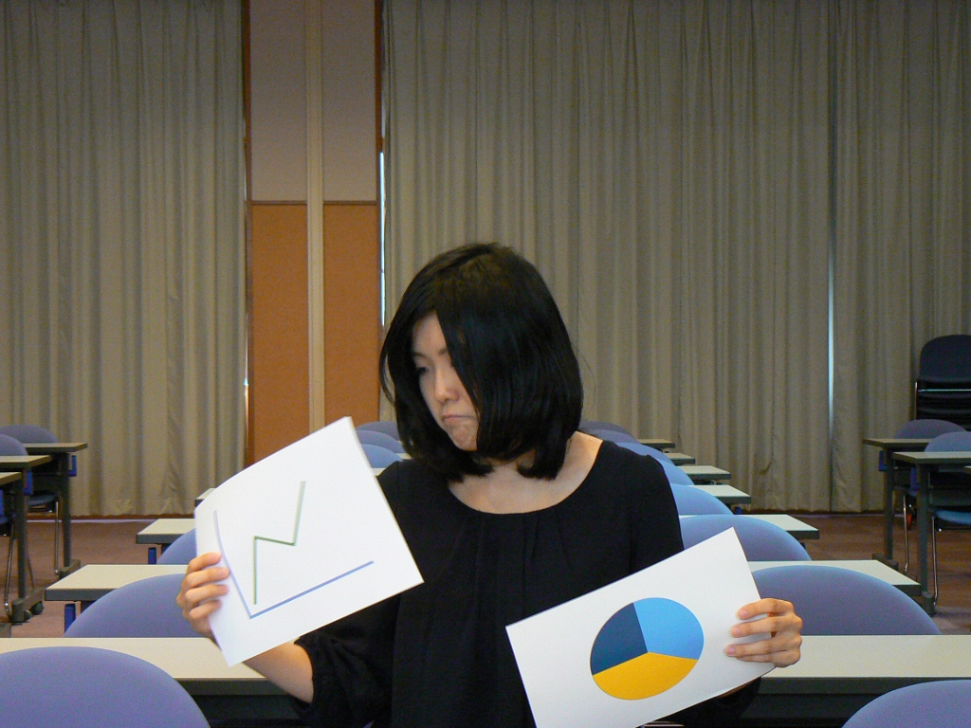
グラフを作る前に
まず主張をはっきり
その上で最適なグラフを選ぶ
Notes:
今回示したグラフはいずれも全く同じデータを用いています。
それでも、そのデータをどう読み込んで、どういうことを主張するかによって、これだけ多くの種類のグラフを描くことができます。
逆に言えば、グラフの作成に取り掛かる前に、まずそのデータから何を言いたいのかという主張をはっきりと決定し、その上で主張をもっともよく表すグラフを選択することが大切になってきます。
ですので、グラフ作成の際は、なんとなくグラフをつくるのではなく、まず何を言いたいかを決めましょう。
その上で、データの性質に合わせて、円グラフ、棒グラフ、折れ線グラフ、散布図を選んでやればよいでしょう。

Slide 45
グラフの選択
比較法は5種類
グラフは5種類
構成要素比較
アイテム比較
時系列比較
頻度比較
相関比較
円グラフ
縦棒グラフ
横棒グラフ
折れ線グラフ
散布図
Notes:
それでは、どのような主張をするときに、どのようなグラフを選べばよいでしょうか。
主張する内容によって、データの比較方法は大きく５つに分けることができます。構成要素比較、アイテム比較、時系列比較、頻度比較、相関比較の５つです。
構成要素とは、あるものが全体の何パーセントを占めている、というような全体に占める割合を問題とするときの比較です。
アイテム比較とは、大きさや長さの順に並べて、何番目である、ということに関心があるときに使われる比較です。
時系列とは、時間に沿った変化に注目するときの比較です。
頻度比較は、どのくらいの回数おこったか、ということが問題になるときの比較です。
相関比較とは、あるものが増えるとあるものが増える、あるいは減る、ということに着目する比較です。
これと、円グラフ、縦棒グラフ、横棒グラフ、折れ線グラフ、散布図の関係を見てみます。

Slide 46
グラフの選択
構成要素
アイテム
時系列
頻度
相関
円
横棒
縦棒
(積み上げ)
折線
散布
「図解の技術」P. 46を改変
Notes:
そうしますと、このような表になります。
構成要素比較の場合は、円グラフ、縦棒グラフが適しているでしょう。
アイテム比較の場合は、横棒グラフ、あるいは縦棒グラフが、
時系列であれば、縦棒、あるいは折れ線グラフ、頻度比較であれば縦棒化折れ線グラフが、相関比較であれば、横棒グラフか散布図が適しています。
一般的にこういう形になりますが、もちろん例外もありますので、それぞれ主張とデータに合わせて適切なグラフを選びましょう。

Slide 47
グラフの諸注意
北部
西部
南部
東部
A社
B社
凡例より直接書く
Notes:
次にグラフを作るうえで注意したいことです。
エクセルなどのソフトで円グラフや複数のデータを使った折れ線グラフを作ると、左側の例のように凡例をグラフの外側に描きます。
このようなグラフは、一見よさそうですが、凡例とデータとの対応をしっかり捉えようとすると、視線を右に左に動かす必要があります。このような動作は、データを理解しようとすることに集中できなくなる一因となります。
論文などでは凡例をしっかり示す図が推奨されますが、プレゼンテーションのように、短時間に聞き手に理解してもらう必要のある場合は、このような方法は避けるべきで、右に示しているように凡例となるものを直接図に記入した方がよいでしょう。

Slide 48
グラフの諸注意
北部でA社<B社
B社
A社
売り上げ (%)
地区
図．A社とB社の地区別の売上
軸タイトル、表題を忘れず
Notes:
グラフを書く上で忘れがちなのが、こういったグラフを示してしまう時が割とあると思うのですが、
<click>
必ず、軸のタイトル、そして測ったものであれば単位、そしてグラフのタイトルの表題を示します。また、配置に余裕があれば、
<click>
そのグラフで主張したいこと、これは先ほど、グラフをつくるまえにはっきりさせるべきだといいましたが、これを余白、あるいはタイトル行に示すとさらにわかりやすいグラフになります。

Slide 49
グラフはシンプルに
3次元化、陰影は見にくいだけ
Notes:
また、最近のエクセルなどのソフトウェアでは、グラフにさまざまな飾りつけをすることができます。
たとえば、円グラフを３次元風に厚みをつけて表示したり、陰影をつけたりします。これらは一見したところ見栄えが良いように感じますが、グラフの本来の、データを目に見える形にして理解しやすくするという目的からは外れます。
たとえば、左の例のように円グラフを3次元化すると、円を斜め上から見ている状態に見せるため、縦と横の比率が狂います。そのため、パート間の面積の比率が正しくなく、数値を直感的に理解できなくなります。
これらの機能は使うべきではないと思います。

Slide 50
メニュー
3. 画面構成の基本
a.
文字と配置
b.
グラフのつくりかた
c.
配色
d.
画面配置など
1
2
3
4
5
Notes:
つぎに、配色について話をしていきます。
色の使い方は、これはセンスが必要とされる部分で、正直私もあまり自信はないのですが、基本となる部分を押させていきたいと思います。

Slide 51
色の３要素
色相
色味を表す
彩度
色の鮮やかさを表す
明度
色の明るさを表す
Notes:
色について考えていくうえで、色の３つの要素を理解していないと説明が難しいので、まず説明します。3要素とは、色相、彩度、明度のことです。
色相とは、赤みを帯びた色、青みを帯びた色など、色味を表すものです。
ここでは一番左の赤から黄色、緑、青、紫というように色相のことなる色を並べています。
次が彩度で、色の鮮やかさを表しています。彩度が高い色は、絵の具でいうとチューブから出した状態のようなもので、彩度が低い色は、ほかの色をまぜてくすんだようなものです。
ここでは例として、彩度が高くて鮮やかな赤から、彩度が低くてくすんだ赤までならべています。
最後が明度で、色の明るさを表しています。明度が高いと白っぽく、低いと暗い色になります。
ここでは一番左に明度の高く白っぽい青から、明度が低くて紺色にちかくなった青まで並べています。
なお、黒や白、その中間のグレーは、色味がなく、無彩色と呼んでいます。無彩色には明度しかありません。

Slide 52
簡単な配色例
色相・彩度を固定し明度を変化
アクセントカラーは色相を離す
＋
＋
基本カラー + 無彩色(白、黒、グレー)
Notes:
では、実際にどのような色を使えばいいのか。
色はセンスだと先ほど言ったように、センスがある人であれば、悩むことはないと思うのですが、色のセンスがなくてもそれほど苦労せず、そこそこの結果を得られる方法を二つ紹介します。
一つは、色相と彩度をほとんど固定し、明度の違う色をいくつかつくり、これと強調する部分に使うアクセントカラーとして、色相が大きく離れた色を２，３色使うものです。
例として示しているのは、色相を青、彩度が高めのもので明度を変えた５色、そして青とは色相の離れたピンクと黄緑をアクセントに使うパターン、
そして色相を黄色、彩度をやや下げたもので明度を変えた５色と、黄色から色相の離れたオレンジと紺をアクセントに使うパターンです。
もう一つの方法は、基本カラー数色と白、黒、グレーの無彩色をつかう方法で、この発表がこの方法で作られています。

Slide 53
簡単な配色例
この発表では
タイトル文
強調
やや強調
背景色
の4色+無彩色
Notes:
この発表は、タイトル文をオレンジ、強調する部分に黄色、やや強調する部分に水色、背景色に紺の４色と、あとは文字色などには白やグレーの無彩色を使っています。

Slide 54
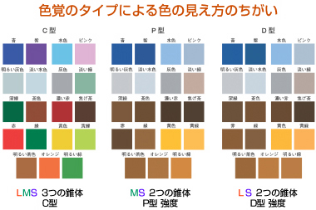
カラーユニバーサルデザイン
男性の5%, 女性の0.2%が色弱
赤と緑などは
区別しにくい
図: カラーユニバーサルデザイン機構ウェブページ http://www.cudo.jp/
Notes:
さて、このようにプレゼンテーションでは様々な色が使われますが、気を付けたい点として、色は誰もがみな同じように感じることができるわけではないことです。
一般的には男性の5%、女性の0.2%が一般の人とは色の見え方が違う、いわゆる色弱であることが知られています。
ここに示した図は、いわゆる色弱の人たちがどのように色を感じているかを示したもので、左側が一般的な色の見え方、そして、真ん中と右は色弱の人たちがどのように見えているかを示してみます。
こうしてみますと、
<click>
赤と緑などは、ほとんど区別がつかないことがわかります。
このような人たちにも区別しやすい色を使おうというのがカラーユニバーサルデザインで、ユニバーサルデザインフォントと同じように、誰にとってもわかりやすい色を使おうという考え方です。

Slide 55
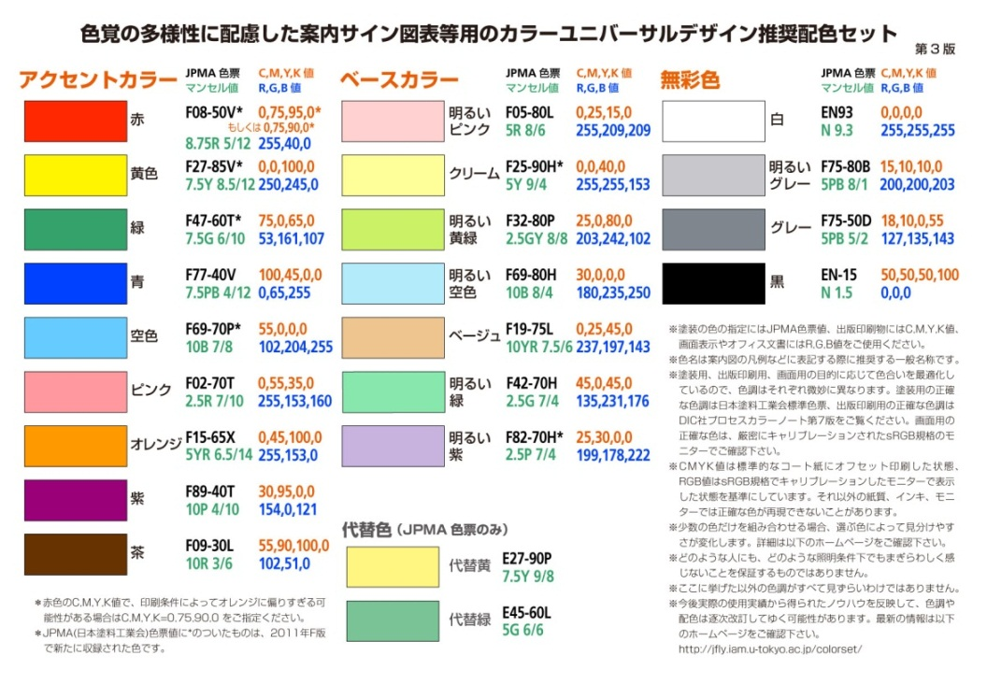
カラーユニバーサルデザイン
東大・分子細胞生物研
伊藤 啓ら
カラー
ユニバーサルデザイン
推奨配色
http://jfly.iam.u-tokyo.ac.jp/colorset/
Notes:
カラーユニバーサルデザインについても研究が進められており、これは東大の分子細胞生物学研究所の伊藤さんのグループが提唱しているカラーユニバーサルデザイン推奨配色をしめしたものです。
このような色を、注意深く使うことで、誰にとっても見やすい配色ができると思います。

Slide 56
カラーユニバーサルデザイン
A社
A社
生産量 (t)
生産量 (t)
B社
B社
月
月
明度に差を、色以外にも違いを
Notes:
また、グラフなどではもう一工夫することで、誰にとっても見やすいグラフとなります。
赤と青は比較的区別しやすい色ではあるのですが、色相だけでなく明度を変えることで違いを分かりやすくすることができます。
また、マークを変え、さらに線を実線と破線にわけるなど、色以外の違いを作ることで、よりわかりやすいグラフとなります。

Slide 57
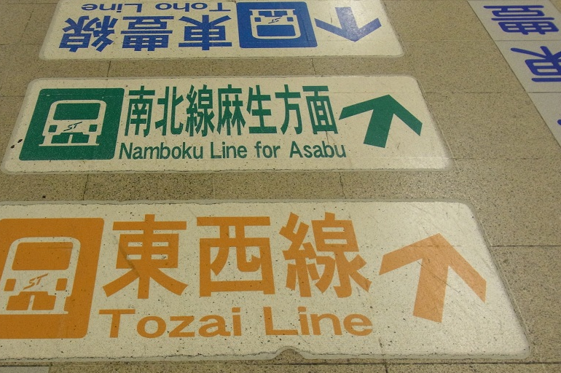
色の意味は統一する
札幌市地下鉄の案内表示
Notes:
色を使う上で気を付けたいのは、色の意味を統一することです
ここで示しているのは札幌市地下鉄の案内表示や路線図、電車の写真です。
札幌市地下鉄は南北線、東西線と、ここ北海学園大まで走っている東豊線の３つの路線があるのですが、案内表示で南北線は緑、東西線はオレンジ、東豊線は水色で統一されていて、右側の電車の写真は東豊線の車両なのですが、車体の帯も水色になっています。
このように、色をそろえることで直感的にわかりやすく、誤解を防ぐように工夫されています。同様の取り組みは多くの地方の鉄道などでもなされていると思います。

Slide 58
色の意味は統一する
北部では減少したが
西部では増加した
北部
西部
南部
北部
東部
南部
東部
地区別売り上げ
西部
色の意味を変えない
人口
Notes:
同じように、プレゼンテーションの中でも色の意味は統一した方が誤解を招きにくく、理解しやすくなります。
たとえば同じプレゼンテーションの中で、あるスライドではこのように北部、南部、西部、東部に青、赤、緑、黄色を配した図を出して、
<click>
別のスライドでは北部と西部に別の色を使ったり、
<click>
また別のグラフで各地域に別の色をかぶせたりすることは、混乱につながります。
<click>
北部は青と最初に決めたら、そのプレゼンでは北部には常に青を用いるべきですし、そのプレゼンテーションのなかでほかのことを示す際に青を使うべきではありません。
このようなことは、おそらくプレゼンテーションをパートごとに手分けして作って最後にくっつけた場合によく起きがちで、インター大会のように何人かで作り上げるときには起こってしまうと思うのですが、最終的なチェックの際に気を付けた方が良いと思います。

Slide 59
メニュー
3. 画面構成の基本
a.
文字と配置
b.
グラフのつくりかた
c.
配色
d.
画面配置など
1
2
3
4
5
Notes:
最後に、画面配置やその他、さまざまな画面構成の方法について話していきます。

Slide 60
画面下は使わない
前置き
説明とか
いろいろな
内容
点線より下は
使っていません
結論
Notes:
まず、気がつかれた方も多いのではないかと思うのですが、この発表では画面の点線より下の部分は使っていません。写真の下側などが入っていることはありますが、文字やグラフは一切配置していません。
<click>
なぜそのようなことをしているかというと、後ろの方に座っている人にとって、スクリーンの下の方は前の人の頭で隠れて見えなくなることが多いからです。
会場が階段状になっているばあいは良いのですが、この会場も後ろの方は傾斜がついていますが、前方は水平に椅子が並んでいますので、たぶん、その水平の位置の一番後ろのあたりが前の人の頭でスライドが隠れて見にくいのではないかと思います。
<click>
どうしても、スライドのなかでまずは前置きとなる話を上の方に書いて、そのあと説明とかいろいろな内容を書いていって、結論を下に書くのが論理の流れ上自然なのですが、こうしてしまうと最後に一番大切な結論の部分が実は一番みにくくなります。

Slide 61
アニメーション
意識を引くうえで有効だが…
話すテキストを順に表示すると
先読みができなくなる
発表と同じスピードの
思考を強いる
Notes:
話は変わりますが、パワーポイントでは様々な視覚効果を使うことができます。
これらは効果的に使えば、聞き手の注意をひきつけることができますし、ですので、積極的に使うべきだと考えています。
しかしながら、使い方は考える必要があると思います。たとえば、よく見かけるのが、文章を小出しにしていく方法です。
たとえば、このように、
<click>
話すテキストを順に表示すると
先読みができなくなります。
<click>
そのため、発表の同じスピードで物事を考えなければいけませんし、その後の話の展開を予測することが難しくなってしまいます。
こういった使い方をする際には、考えたほうがよいと思います。

Slide 62
アニメーション
南部・東部
比率高い
北部
南部・東部の
比率高い
西部
南部
東部
上にかぶせる使い方は避ける
Notes:
特にアニメーションでさけたほうがよいと思うのは、図表の説明などを図表にかぶせる方法です。
たとえば、このようなグラフを示し、説明した後で、
<click>
このグラフの説明をかぶせていくやり方です。
<click>
この方法ですと、「え、そうだったかなぁ」と思った時に見返すことができません。聞き手としては、「やましいことがあるのではないか」という印象を受けます。
<click>
それよりは、よこに表示してやれば、図表を見返して納得したり、あるいは逆に「その議論がおかしい」ということを確認できます。
上にかぶせてしまって、見返すことができないような使い方はさけたほうがよいでしょう。

Slide 63
迷子を出さないために
メニュー
1. プレゼンテーションとは
2. 準備
札幌市地下鉄車内の
位置表示
3. 画面構成の基本
4. 発表本番
5. まとめ
1
2
3
4
5
見通しと現在位置を示す
Notes:
この写真は、札幌市地下鉄の車内にある位置表示です。慣れない鉄道に乗っていると、降りる駅がわかっていても、今がどのあたりで、あとどのくらいでたどり着くのかが不安になると思います。 <click>
おなじことがプレゼンテーションでも言えます。プレゼンテーションは最終的には終了することがわかっていて、大体の時間の目安というのも一応はわかっています。
しかし、特に長いプレゼンテーションとなると、今プレゼン全体のどこにいるかがわからず、迷子になってしまうことがあります。プレゼンテーションがいま、全体のどのくらいのところで、あとどれくらいで終わるのか、目安がわかると聞き手は不安にならずに済みます。
そのため、このプレゼンテーションでは右側に示しているように、目次のようにしめして、そしていまは全体の中でどのくらいまで進んだのかを示すようにしています。
さまざまな工夫はできると思いますが、このような部分にも気を配りたいところです。

Slide 64
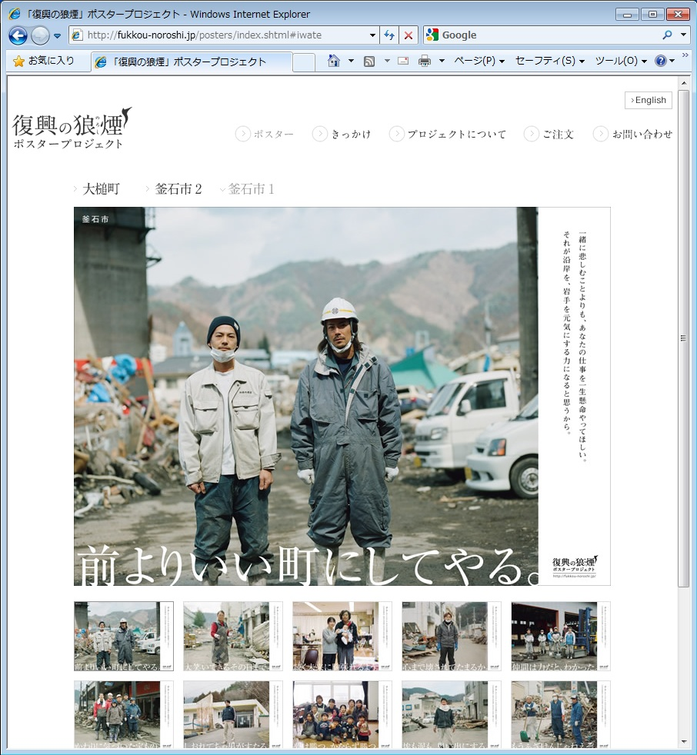
KISS (Keep It Simple Stupid)
復興の狼煙
ポスター
プロジェクト
http://fukkou-noroshi.jp
Notes:
プレゼンテーションの画面構成には、さまざまなことが言われていますが、一番よく使われる言葉は、KISS, Keep it simple stupidの略ですが、シンプルなものが一番だという風に言われています。
このことを強く感じたのは、これはプレゼンテーションではありませんが、ちょうど６ヶ月前の震災の際にスタートした、復興の狼煙ポスタープロジェクトの作品を見たときです。
報道番組などで取り上げられましたので、ご存知の方も多いのではないでしょうか。震災の情景を大きく写し、そこに短いひとこと、「まえよりもいい町にしてやる」などの言葉を書いただけ、という非常にシンプルなポスターで、復興に向けて前に進む人たちの思いを強く伝えるポスターです。
写真のもつ感情を動かす力、そして短い言葉であっても印象的にメッセージを伝える力があると感じました。
プレゼンテーションも、多くの情報を盛り込むのではなく、シンプルで、力強いプレゼンテーションの方向も考えるとよいのではないかと思います。

Slide 65
「画面構成の基本」の小まとめ
文字は大きく見やすく
グラフの主張をはっきりと
配色に気配りを
Keep It Simple Stupid
Notes:
長かった画面構成の基本についての説明ですが、ここでまとめます。
文字は大きく見やすいように心がけましょう。
グラフは主張をはっきりとさせ、その主張に沿ったグラフを選びましょう。
Keep it simple stupidという方向性を考えるとよいと思います。

Slide 66
メニュー
1. プレゼンテーションとは
2. 準備
3. 画面構成の基本
4. 発表本番
5. まとめ
1
2
3
4
5
Notes:
続いて、４つめ、発表本番についてです。

Slide 67
プレゼンテーション本番
落ち着いて、ゆっくりはっきり
聞き手に話しかけるように
Notes:
最初に言いましたように、プレゼンテーションもコミュニケーションです。
大切なのは、落ち着いて、ゆっくりはっきりと、聞き手に話しかけるように、話すことです。

Slide 68
スクリーンに話しかけない
スクリーンに
伝えたい
わけじゃない
Notes:
この時に、注意したいのは、スクリーンに話しかけないことです。
内容が頭に入っていなかったり、ぶっつけ本番の時には、スクリーンになにが写っているかが不安になったりして、どうしてもスクリーンを見がちです。
あなたが研究内容を伝えたいのは、あくまで聞き手であって、スクリーンに伝えたいわけではありません。
かならず聞き手のほうを向くように、注意しましょう。

Slide 69
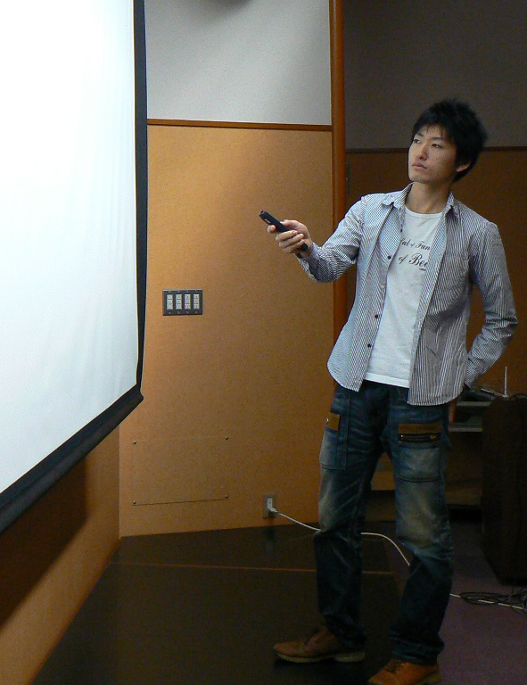
レーザーポインターは不要
スクリーンを
向いてしまう
消費量
時間と
ともに増加
時間
Notes:
そのため、プレゼンテーションではよくつかわれるレーザーポインターですが、スクリーンを向いてしまうので、あまり使うべきではないと思います。
この発表ではここまでレーザーポインターを使ってこなかったのですが、ためしに使ってみます。
たとえば、よくレーザーポインターで、このようなグラフで、時間とともに増加します、というようなことをしめすわけですが、その間、発表者はポインターがさしているスクリーンの方を見てしまいます。
また、レーザーポインターで、ぶれることなく正しくその場所を指し示すことは非常に難しいです。どうしても動いてしまいますし、そうすると、どこを指しているのか分からなくなってしまい、むしろ分かりにくくなります。
<click>
そうするよりも、このように図に書いてしまう、あるいはアニメーションを付け加える方が分かりやすく、見た目としてもシンプルになります。
もちろん、どういう質問が来るか予想できない質疑応答の時にはレーザーポインターを使わざるを得ないのですが、あらかじめ準備ができる発表時には、なるべくレーザーポインターが要らない工夫をした方がよいのではないでしょうか。

Slide 70
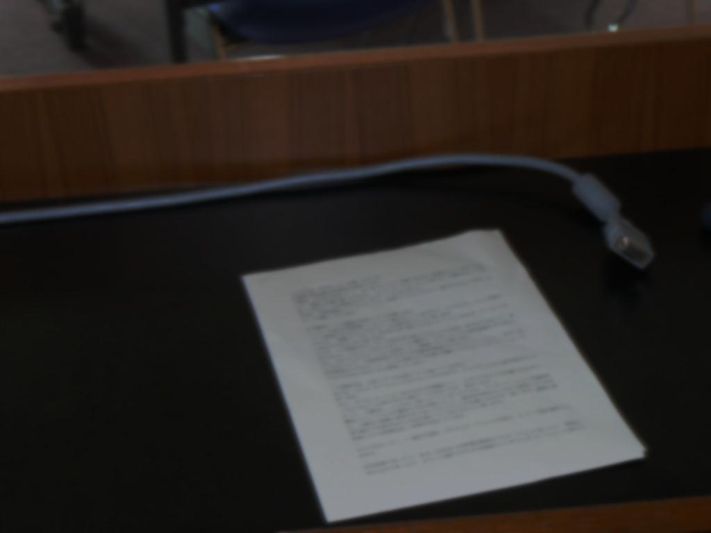
原稿を読まない
原稿を作ることに意味がある
とちった時の命綱
目安：300～350字 / 分
何度も発表練習を
Notes:
また、発表時には、原稿を見ながら読み上げるようにすることも、やめた方が良いと思います。
視線が聞き手の方をむかなくなること、声が原稿に遮られて、届かなくなることが多いからです。
ただ、読み原稿を作らずに発表すると、説明が不足していたりあるいは話しすぎて時間をオーバーしたりしてしまうので、作るべきです。作ることに意味があると思った方が良いと思います。
とくに、発表の時は緊張します。緊張して、どういう発表だったかなぁと頭が真っ白になることもあると思います。そういう時の命綱となりますし、読み原稿が手元にあるだけでも安心できるでしょう。
また、原稿をつくると発表時間のおおよその目安を付けるときにも役に立ちます。目安としては、一分間に300～350字くらいですが、人によるでしょう。NHKのアナウンサーの読み上げるスピードが一分間に300字といわれています。
原稿を読まないで発表できるように、何度も発表練習をしておきましょう。

Slide 71
「発表本番」の小まとめ
聞き手に話しかけよう
レーザーポインターは不要
原稿を作るが読まない
Notes:
ここまで、発表本番について話してきましたが、まとめます。
発表の時には、聞き手に話しかけるように、落ち着いて話しましょう。
レーザーポインターは、発表時にはなるべく使わなくても説明できるように、スライド側で工夫しましょう。
読み原稿は作って話をまとめておく必要がありますが、発表時には、それを読み上げるだけになってしまわないように気をつけましょう。

Slide 72
メニュー
1. プレゼンテーションとは
2. 準備
3. 画面構成の基本
4. 発表本番
5. まとめ
1
2
3
4
5
Notes:
最後に、まとめです。
ここでは、私が参考にした、あるいは参考になる文献とウェブサイト、そしてこれまでの発表のまとめを話します。

Slide 73
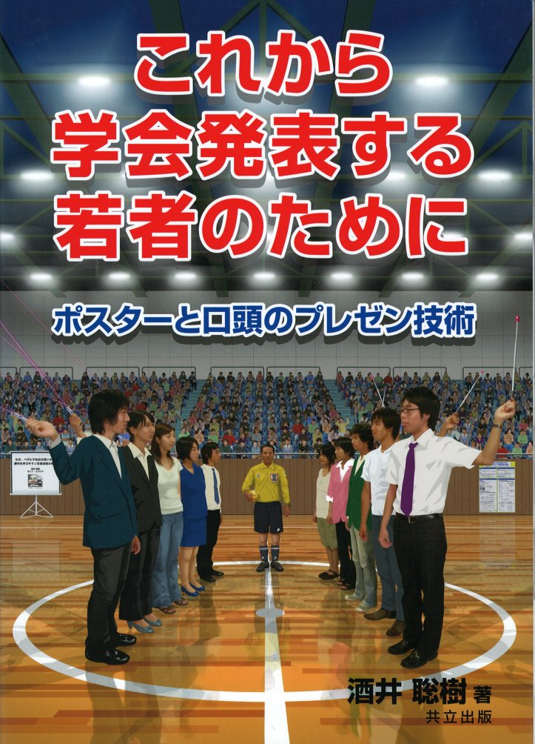
参考文献 (1/5)
これから学会発表する若者のために
酒井聡樹 著
共立出版 刊
まず読みたい好著
論理構成に役立つ
Notes:
参考文献は５つあります。
まず、最初の方、導入部の書き方で紹介しました、「これから学会発表する若者のために」です。
著者の酒井さんは生物学を研究されている方で、扱われている内容がやや理系に寄っているところはありますが、研究発表をどのように論理的に組んでいけばよいのか、良く書かれたお勧めの本です。

Slide 74
参考文献 (2/5)
シンプルプレゼン
ガー・レイノルズ 著
日経BP 刊
DVDつき
著者の発表は必見
Notes:
つぎに、最近話題となっている、ガー・レイノルズさんの「シンプルプレゼン」です。私もこの本に影響されて、とくにこのプレゼンの最初の方に、大きな画像とメッセージを少しだけ、というスタイルを取り入れています。
この本はガーさんのプレゼンテーションをしているところがDVDとして収められていて、なるほど、こういうプレゼンテーションも可能なんだと強い印象を受けました。一度見てみると良いと思います。

Slide 75
参考文献 (3/5)
プレゼンテーションZen
デザイン
ガー・レイノルズ 著
ピアソン・エデュケーション 刊
印象深い
スライド作成技術
Notes:
同じガー・レイノルズさんの本で、プレゼンテーションZENデザインという本で、特に印象深い画面をつくるうえでのヒントが多くあります。
これも良く売れている本だそうで、書店でも大きく取り扱われていますが、良い本だと思います。

Slide 76
参考文献 (4/5)
マッキンゼー流
図解の技術
マッキンゼー流
プレゼンテーションの
技術
ジーン・ゼラズニー 著
東洋経済新報社 刊
図表作成の基本
Notes:
次にグラフの作り方で読んだ方がいいとご紹介したマッキンゼー流図解の技術、そして同じ著者によるマッキンゼー流プレゼンテーションの技術という本を2冊合わせて紹介します。
先に紹介しました通り、グラフや図表を作るうえで基本となることが押さえられています。分かりやすい図表を作るには、一度読んだ方が良いと思います。

Slide 77
参考文献 (5/5)
ウォールストリート
ジャーナル式
図解表現のルール
ドナ・M・ウォン 著
かんき出版 刊
わかりやすい
図表の作り方
Notes:
図表をつくりには、もう一冊、「ウォールストリートジャーナル式図解表現のルール」という本もあります。こちらも、わかりやすい図表の作り方について、とくにグラフの種類やデータによって、どういう点に注意すればよいのかという点について、詳しく書かれています。

Slide 78
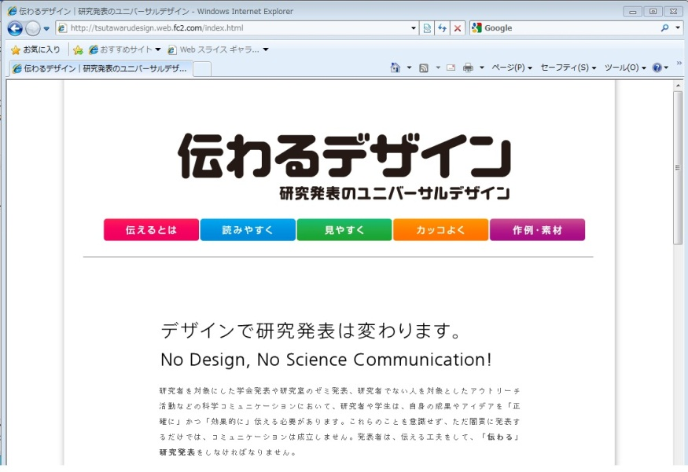
参考サイト (1/2)
伝わるデザイン
～研究発表のユニバーサルデザイン～
高橋佑磨 制作
http://tsutawarudesign.web.fc2.com/
Notes:
次に参考となるウェブサイトを二つ紹介します。
研究発表で、どのようにすれば人に伝わりやすいようなデザインができるのかという点について、高橋さんが作られたサイトがあります。
研究発表の際に気を付けるべき点、こうすればより見やすくなるという点について具体的な例を多く挙げられていて、非常にお勧めです。

Slide 79
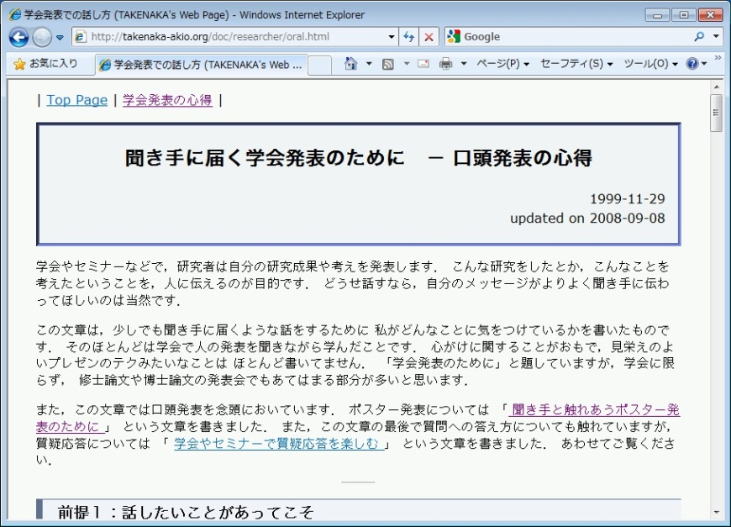
参考サイト (2/2)
聞き手に届く学会発表のために
～口頭発表の心得～
竹中明夫 制作
http://takenaka-akio.org/
Notes:
また、プレゼンテーションの構成については、
竹中さんが作られた「聞き手に届く学会発表のために」というサイトがあり、学会発表を主に念頭に置いて作られてはいるのですが、研究発表をするうえでどういう点に気を付ける必要があるのか、良く書かれています。

Slide 80
まとめ
プレゼンテーション
＝ コミュニケーション
伝えるために全てを尽くす
回数をこなそう
Notes:
まとめます。
プレゼンテーションは、コミュニケーションの一種です。普段会話をするのとはちょっと違った面もありますが、相手に伝えようとする根本のところでは同じです。
ただ、相手に知ってもらおう、理解してもらおうと思うと、なかなか難しい部分も多くあります。ですので、研究内容を伝えるために、細かい部分にまでしっかり気を使って、全力を尽くして発表をしていきましょう。
プレゼンテーションには、今日紹介してきたようにさまざまなテクニックもありますが、もっと大きいのは慣れるということだと思います。慣れるためには回数をこなしていくことも大切です。インター大会に限らず、今後も様々な発表機会があるとおもいますので、そこで研究発表を楽しんでください。それが一番の上達方法だと思います。

Slide 81
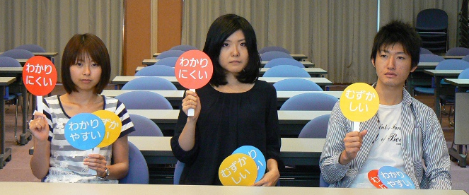
謝辞
勝又茉理奈さん、岡田美帆さんはじめ
第58回インター大会 実行委員会の皆様に深く感謝します
モデル：北大・環境科学院の学生のみなさん
Notes:
最後になりましたが、今回の発表の機会を下さった勝又茉里奈さん、岡田美帆さんをはじめとするインター大会実行委員会の皆様に深く感謝します。
ありがとうございました。
以上で発表を終わります。

